Slide 1

Je compose pour vous avec ma douce et fidèle amie
Quelques trucs (non sexuels)
par Lande N° 1

Slide 2
Je compose pour vous avec ma douce et fidèle amie
Quelques trucs (non sexuels) à faire avec vos doigts quand vous vous ennuyez

Slide 3
Je compose pour vous avec ma douce et fidèle amie
Si jamais un jour vous ne savez pas quoi faire et que vous avez un crayon sous la main, voici quelques dessins que vous pourriez faire.

Slide 4
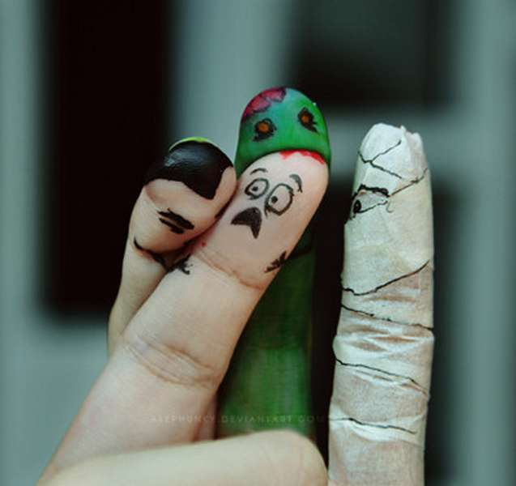
Je compose pour vous avec ma douce et fidèle amie

Slide 5
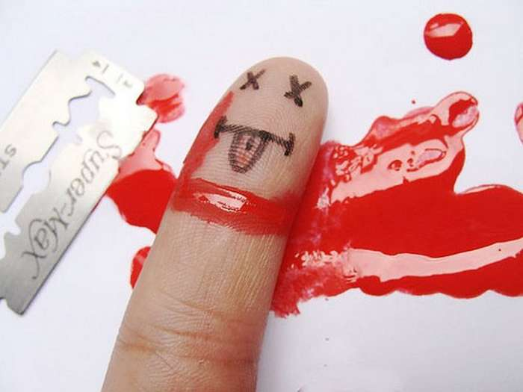
Je compose pour vous avec ma douce et fidèle amie

Slide 6
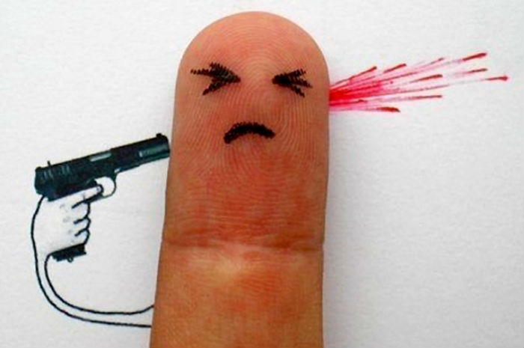
Je compose pour vous avec ma douce et fidèle amie

Slide 7
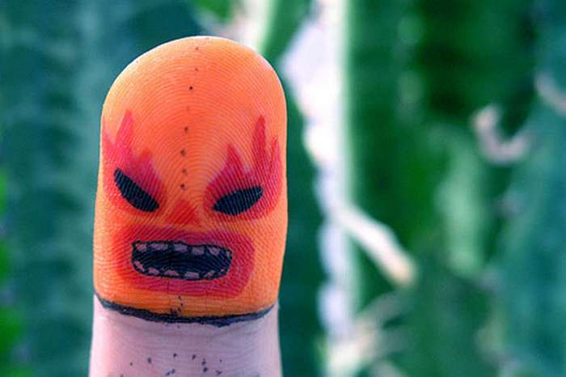
Je compose pour vous avec ma douce et fidèle amie

Slide 8
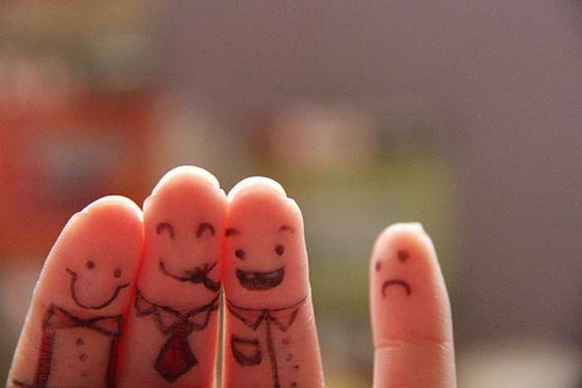
Je compose pour vous avec ma douce et fidèle amie

Slide 9
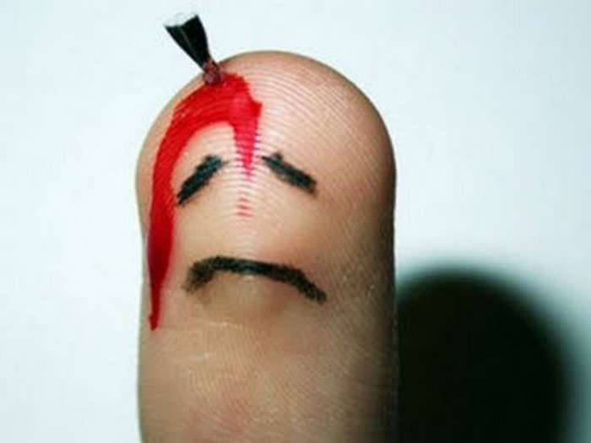
Je compose pour vous avec ma douce et fidèle amie

Slide 10
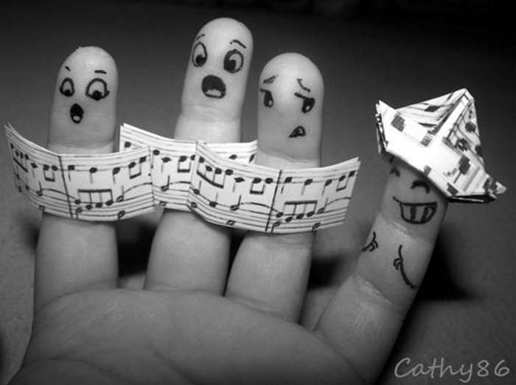
Je compose pour vous avec ma douce et fidèle amie

Slide 11
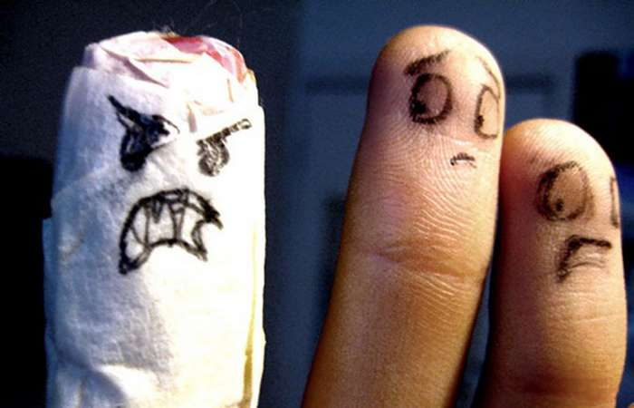
Je compose pour vous avec ma douce et fidèle amie

Slide 12
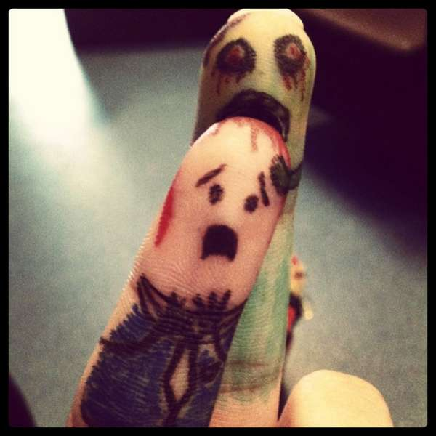
Je compose pour vous avec ma douce et fidèle amie

Slide 13
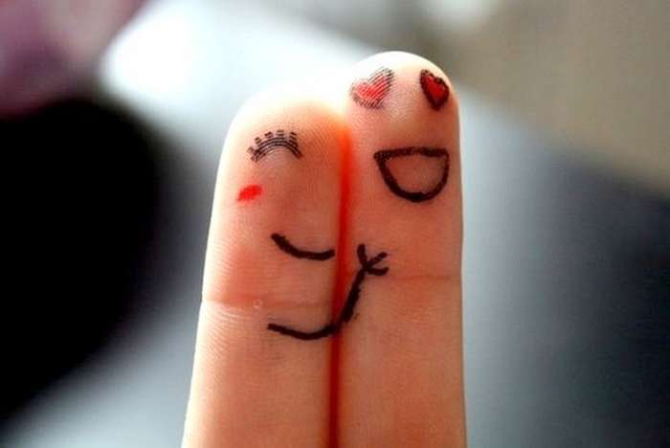
Je compose pour vous avec ma douce et fidèle amie

Slide 14
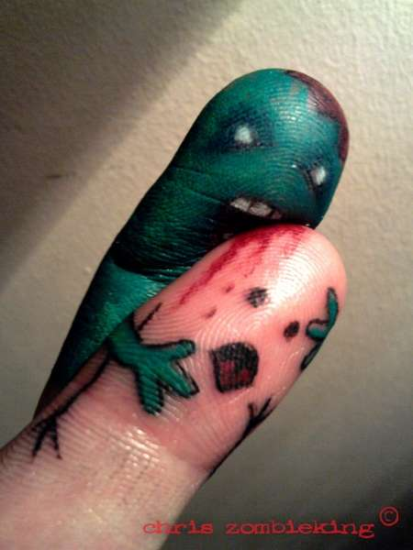
Je compose pour vous avec ma douce et fidèle amie

Slide 15
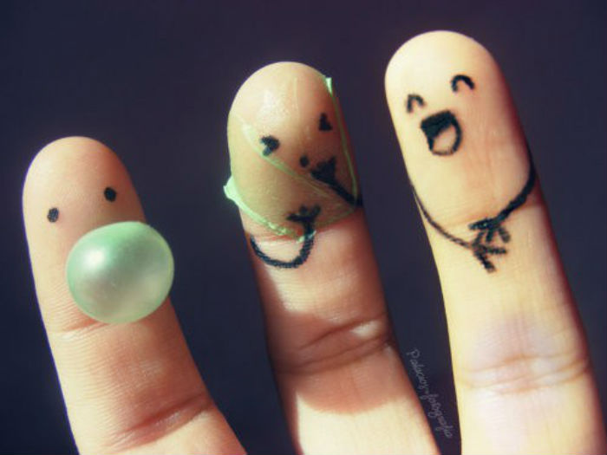
Je compose pour vous avec ma douce et fidèle amie

Slide 16
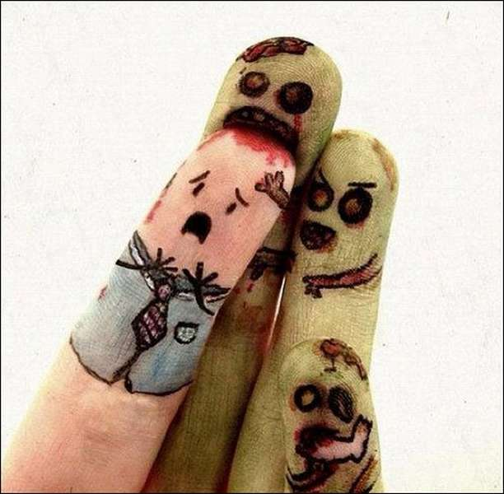
Je compose pour vous avec ma douce et fidèle amie

Slide 17

Je compose pour vous avec ma douce et fidèle amie
Apprends à te débrouiller seul !
Et tu grandiras !

Slide 18
Je compose pour vous avec ma douce et fidèle amie
Quelques trucs (non sexuels)
par Lande N° 1

